Slide 1

2015
Topic 13:
Task management web application
By
Alexis Barny
Pierre Eveno
Hadrien Tran

Slide 2
Customer demand
La demande du client était de developer une application dans le style de drop task, avec un systeme de drag and drop et une gestion des utilisateurs, un calendrier.

Slide 3






Tools
This application was developed in:

Slide 4
Plan
Présentation des fonctionnalités l’application
Améliorations à apporter
Difficultés rencontrées
Bilan du projet

Slide 5
Intro
Quel est le but de cette application ?
What is the purpose of this application?
A qui s’adresse l’application ?
for whom is this application?
Pourquoi cette application ?
Why this application ?
Comment sera elle utilisée ?

Slide 6
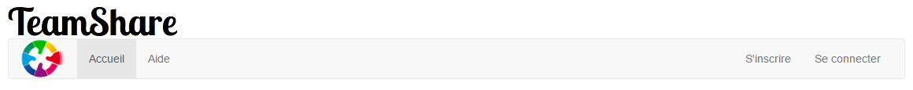
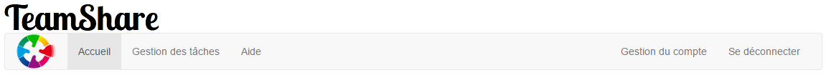

Le fonctionnement de l’application
L’application fonctionne sous 3 niveaux:
Visiteur
Membre
Administrateur

Slide 7
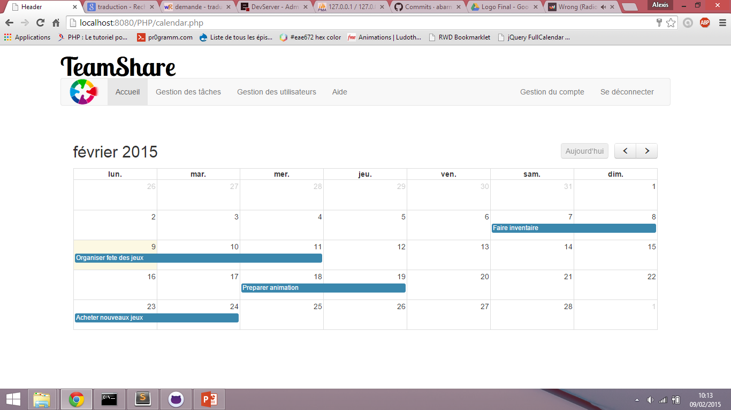
La page d’accueil
La page d’accueil se présente sous la forme d’un calendrier affichant toutes les tâches pour le mois selectionné.

Slide 8
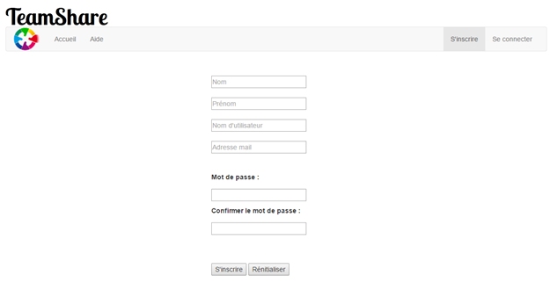
L’inscription

Slide 9
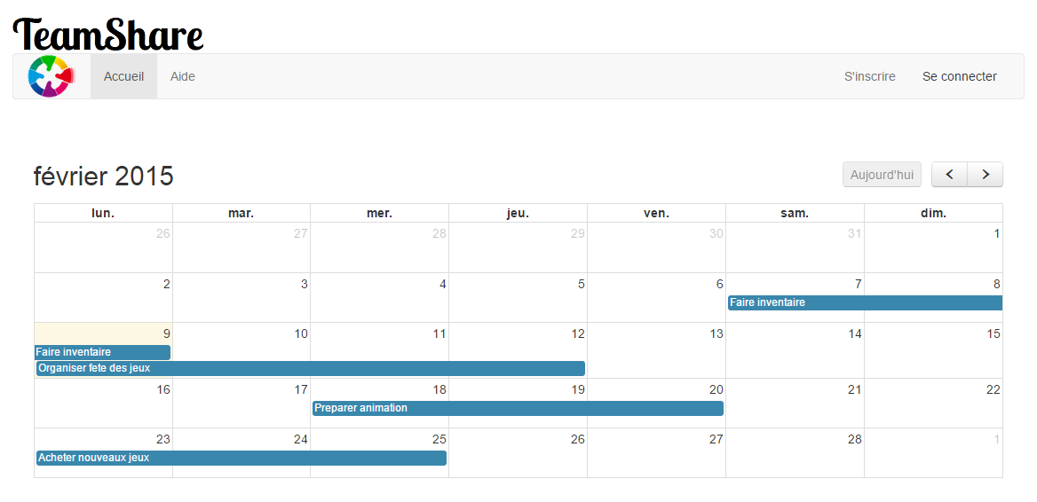
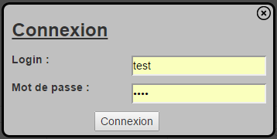
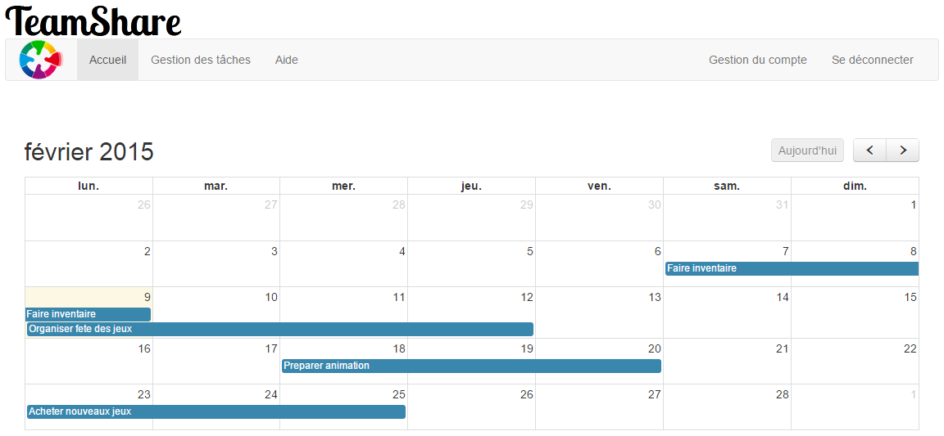

La connexion
Bouton de connexion
Lors du clic, apparition du popup de connexion.
Session membre
Session administrateur

Slide 10
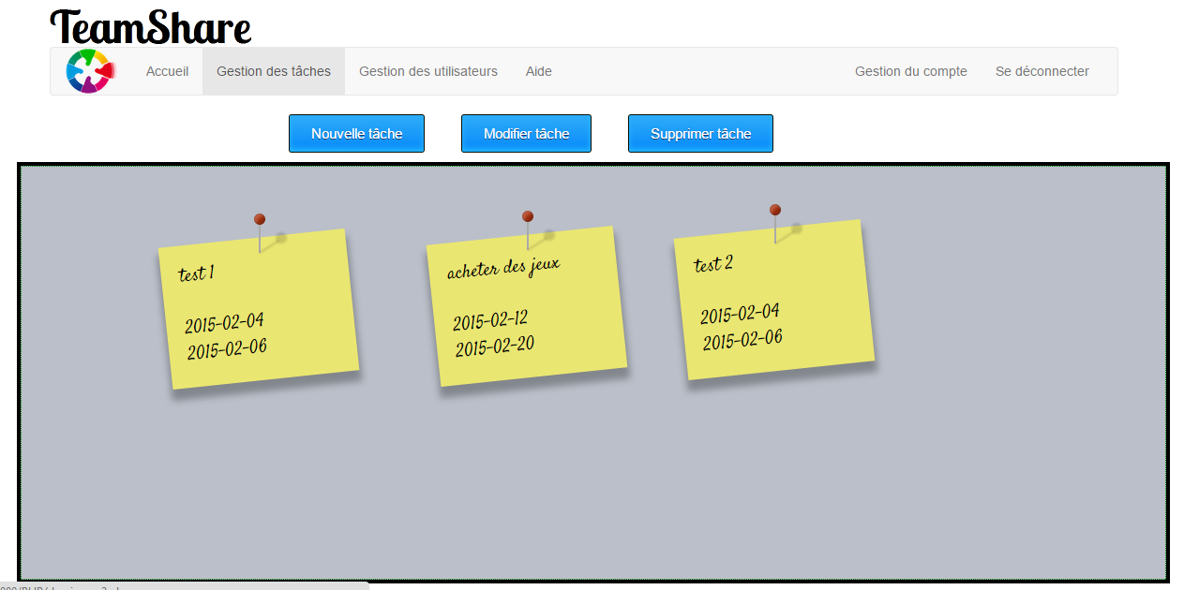
La gestion des tâches

Slide 11
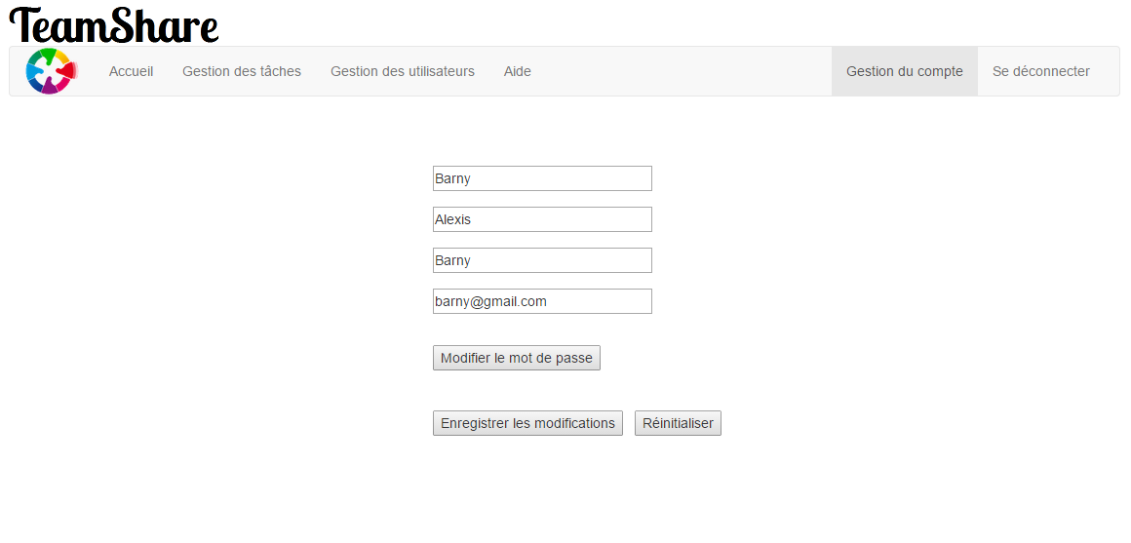
La gestion de compte

Slide 12
L’inscription à une tâche

Slide 13
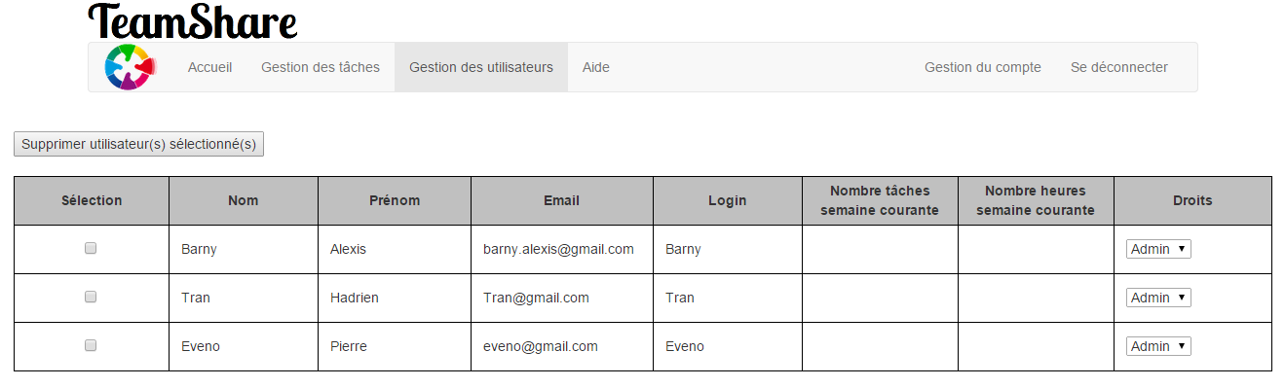
La gestion des utilisateurs

Slide 14
Améliorations possibles

Slide 15
Les difficultés rencontrées
Système drag and drop avec intégration dans la bdd
Manque de temps pour finir l’application

Slide 16
Bilan du projet

